Slide 1
RIBs
Uber-s cross-platform Mobile architecture framework
Router / Interactor / Builder

Slide 2
RIBs 왜 사용 하는가??
많은 개발자들이 하나의 앱을 만들기 좋음
공동으로 디자인 된 단일 아키텍처를 사용함으로써
AOS, iOS 개발 시 비지니스 로직 코드를 교차 검토 가능
Global State 변경의 영향을 받지 않음
Unit Test 가 쉬워짐
새로운 기능 추가 시 기존 코드를 수정하지 않고 변경 가능
…

Slide 3
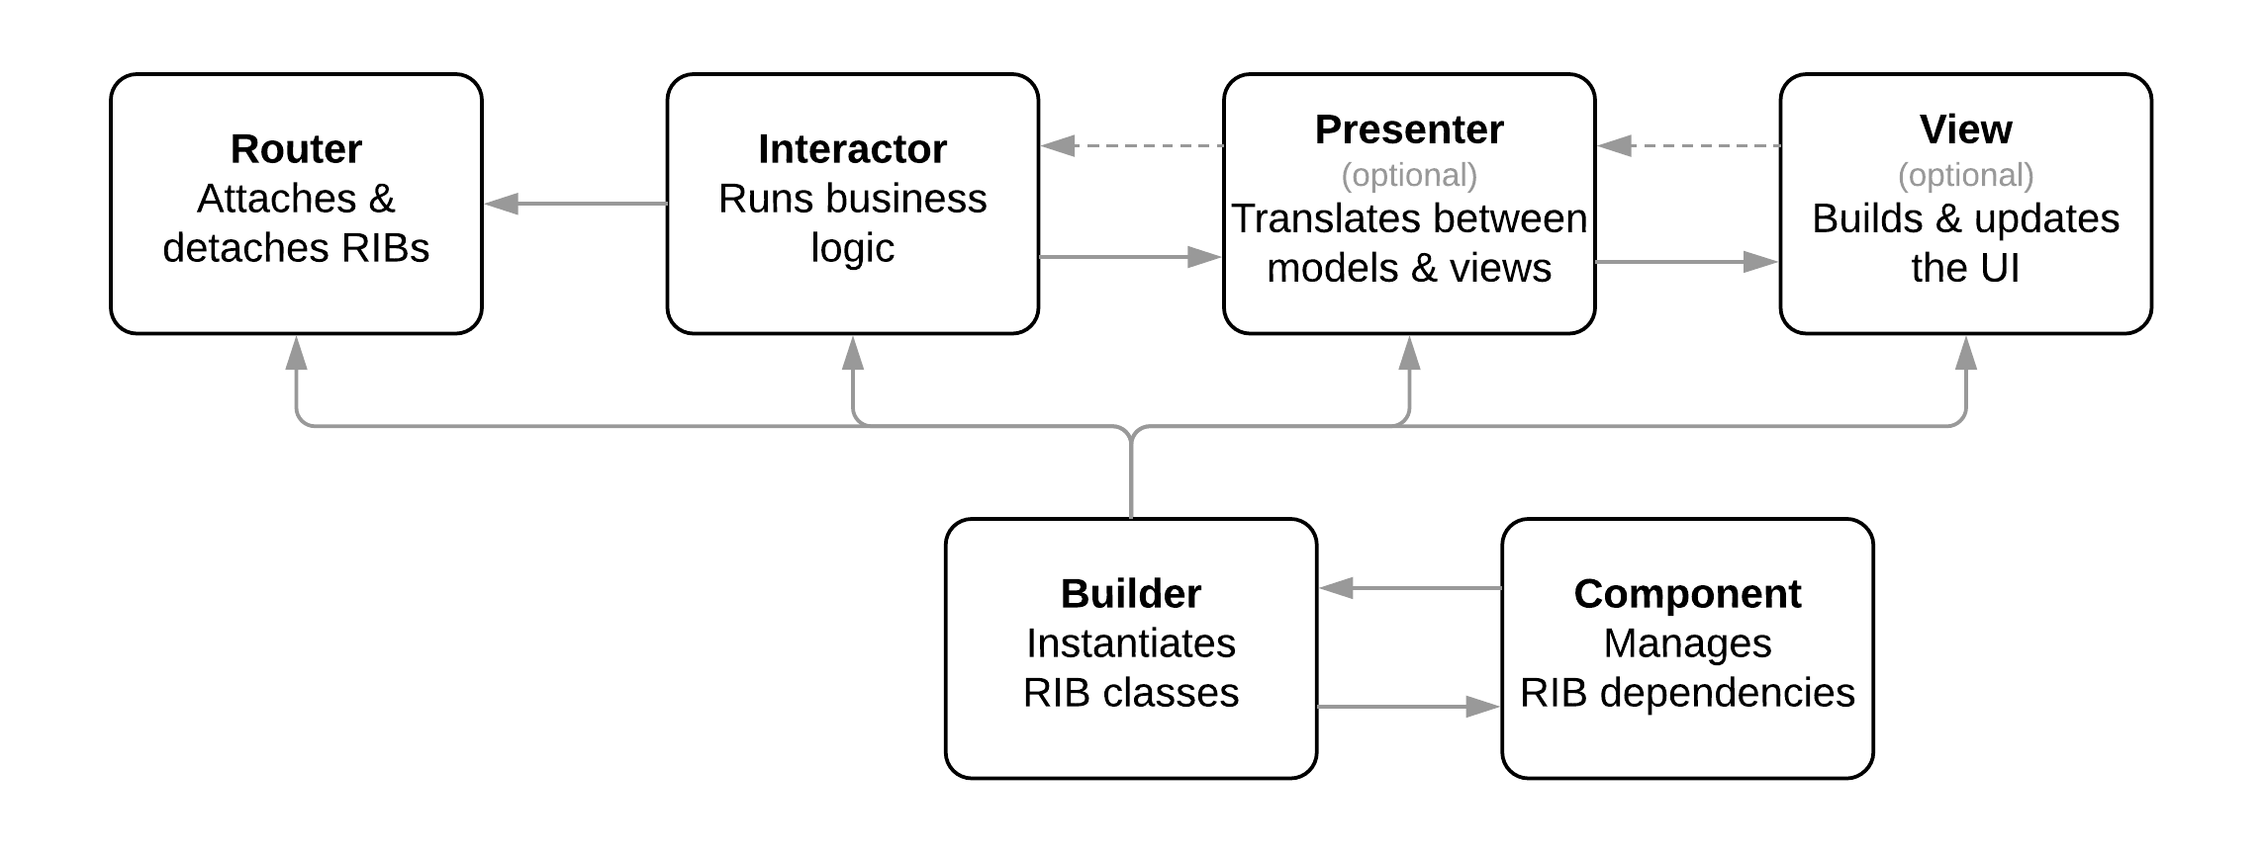
RIBs의 구조

Slide 4
Router
Interactor와 ViewController를 연결 해 주는 역할을 한다.
RIB 간의 데이터 전달이 이루어 져야 한다면 Router를 통해야만 합니다.
Buildable을 선택해서 자식 RIB을 만들어 Attach를 하거나 ViewController에게 자식 router에서 나온 ViewController를 Push하거나 Present하는 역할을 한다.
그리고 자식 router의 ViewController를 dismiss하거나 pop을 하는 역할도 수행합니다.

Slide 5
Interactor
Interactor는 비지니스 로직을 담당한다.
Present에서 입력한 데이터가 들어왔을 때 적절한 상태로 변경하라고 다시 Present에게 전달 한다.
Router에 전달하여 자식 RIB을 만들거나 또는 Listener에게 상태를 전달할 수도 있습니다.

Slide 6
Builder
RIB은 Builder로부터 시작하며 Builder는 Buildable 프로토콜 규칙을 따른다.
Router, Interactor, ViewController, Component 생성을 담당하는 역할을 한다.
Builder는 각 구성 요소 클래스와 자식 RIB의 Builder를 만드는 로직을 가지며, 세부 구현에 영향을 미치지 않는다.
자식 RIB의 Builder는 Router에서 가지고 있으며 Router에서 자식 Builder에 build 함수를 통해 자식 Router를 만들어 attach 한다.
유닛테스트 시 가상의 클래스가 필요한 경우 Builder에서 작성 해 주면 유닛테스트에 필요한 가상의 클래스를 생성할 수 있다.

Slide 7
ROOT
LogOut
LogIn
CountGame
OffGame

Slide 8
RIB
Interactor
Router
View
RIB
Interactor
Router
RIB
Interactor
Router
View

